Slide 1
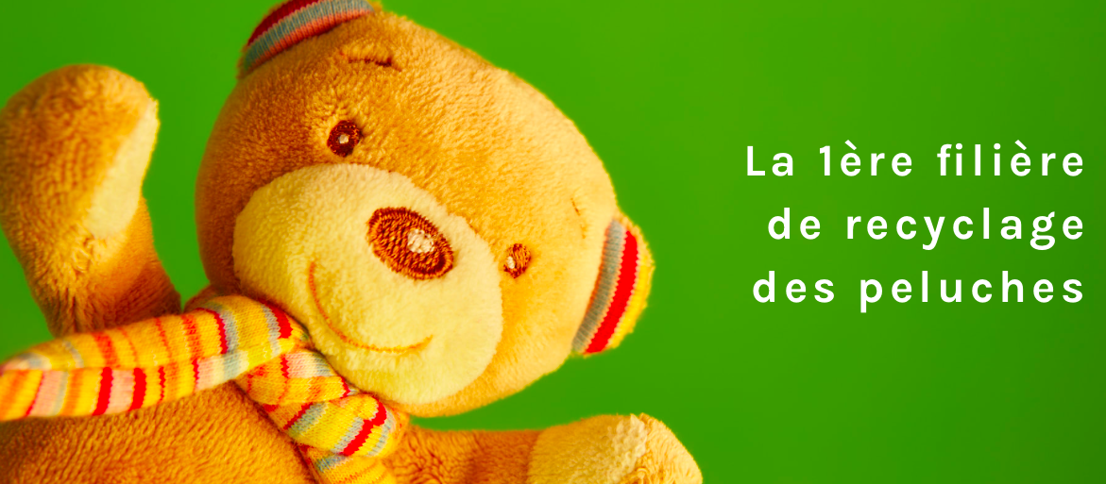

Slide 2
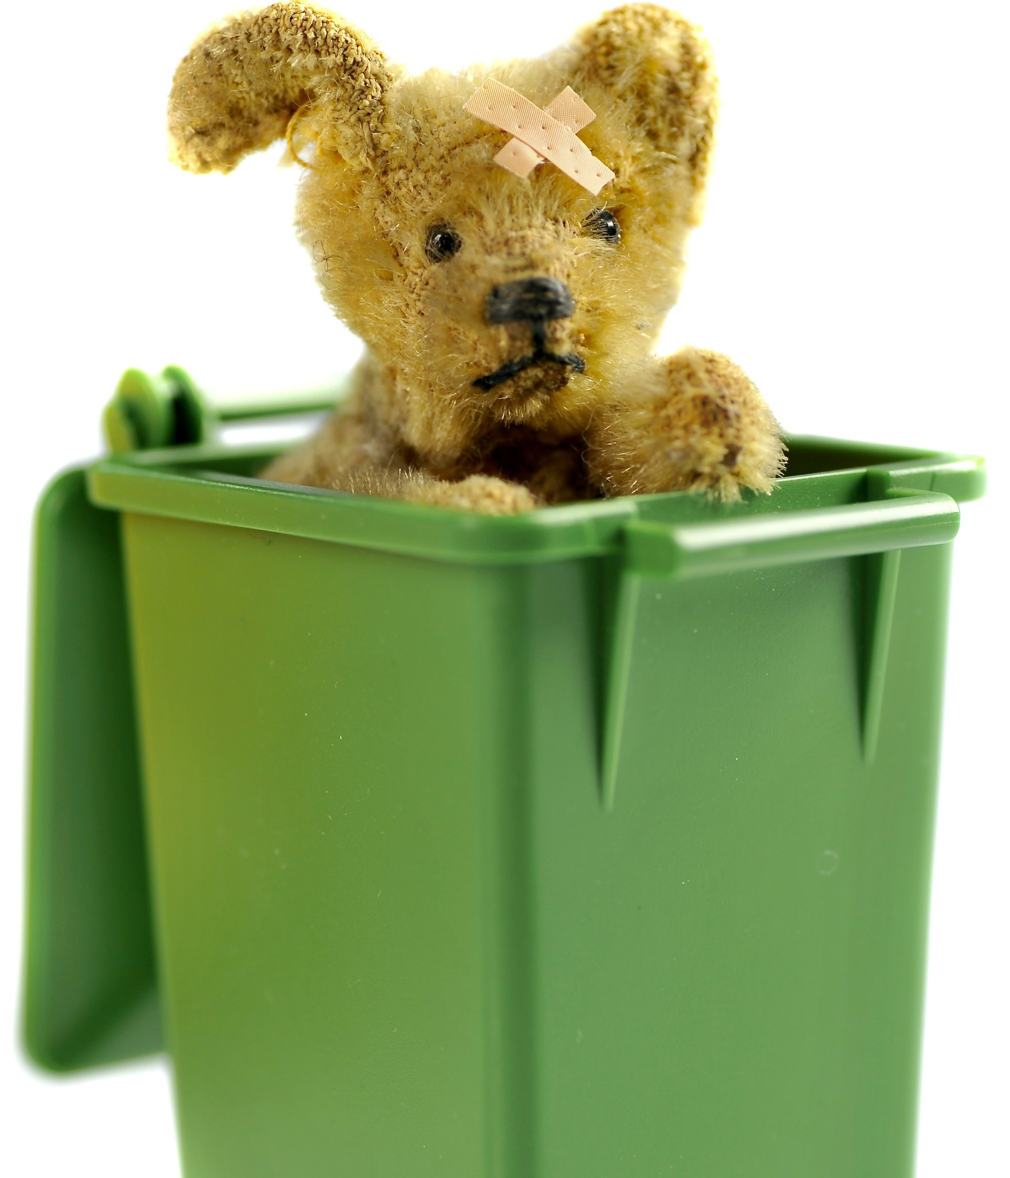
Un projet innovant
Récupérer les peluches usagées
Leur donner une seconde vie en les recyclant
Notes:
Bonjour, est ce que parmi vous, il y a quelqu’un qui N’A PAS de peluche qui traîne chez lui ? Je vois que nous faisons le même constat, nous avons tous des peluches qui traînent chez nous dont on ne sait pas quoi faire et qu’on ne veut pas jeter. R-Teddy leur offre une seconde vie, c’est la 1ère filière de recyclage des peluches en France.
Je vais commencer par vous présenter l’équipe

Slide 3
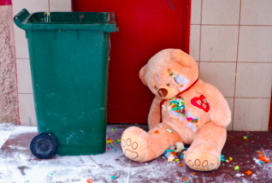
Un constat
13 millions de peluches vendues par an
8 millions en fin de vie par an soit 5 550 tonnes (estimations Ademe - 2020)
Un marché de l’occasion faible (30%)
3 800 tonnes des peluches sont enfouies ou incinérées
Une véritable aberration environnementale !
La 1ère filière de recyclage des peluches

Slide 4
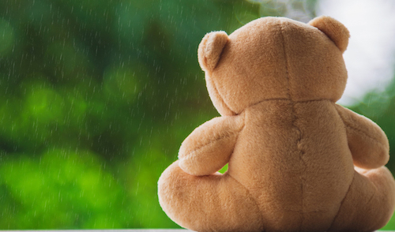
Une opportunité
Trois besoins
- Recycler les peluches usagées pour éviter de les jeter
- Mettre au point une revalorisation innovante
Développer des produits intégrés dans l’économie circulaire
Un contexte
REP* du jouet
entrée en vigueur en 2022
* Responsabilité élargie du producteur
Un double potentiel
- 3 800 tonnes de peluches usagées sans possibilité de recyclage
- Deux solutions issues de la R&D en phase de lancement
La 1ère filière de recyclage des peluches

Slide 5
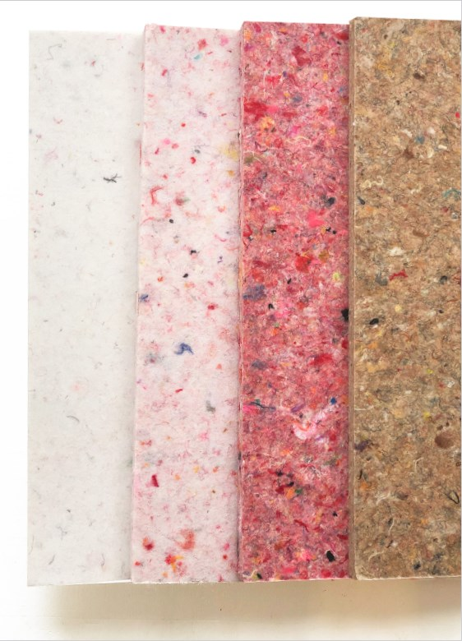
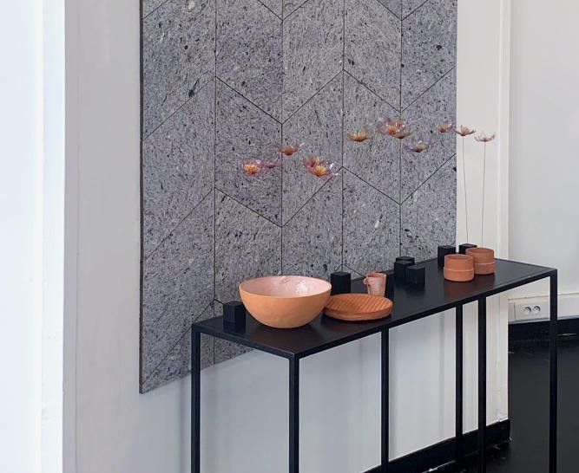
Produit 1 : la plaque acoustique Pierreplume
L’innovation
• Un panneau acoustique en peluche recyclée
• Une fabrication 100% française sur la base du brevet Pierreplume
• Un choix de 4 coloris originaux
• Une variété de formats disponibles
Le marché
• La correction acoustique des locaux (bureaux, crèches, open space, etc.)
• Cibles : bureaux d’études, architectes d’intérieurs, collectivités, entreprises
Lancement des ventes : 1er trimestre 2024
La plaque en peluche recyclée : 4 coloris au choix
Un exemple de réalisation avec les plaques
Pierreplume
(à base de textile recyclé)
La 1ère filière de recyclage des peluches

Slide 6
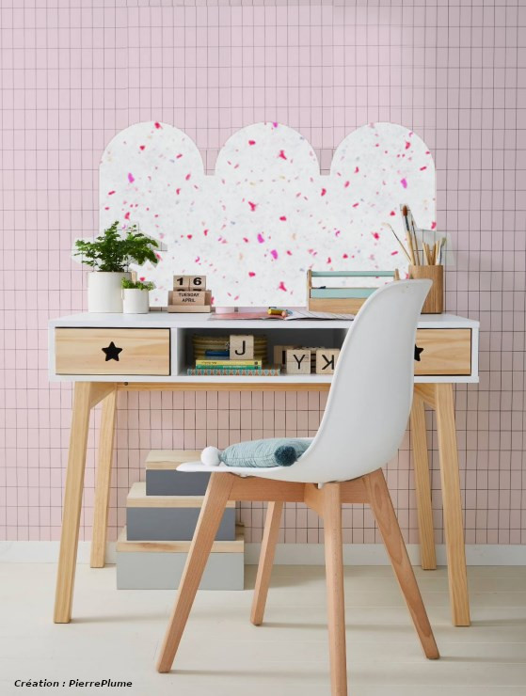
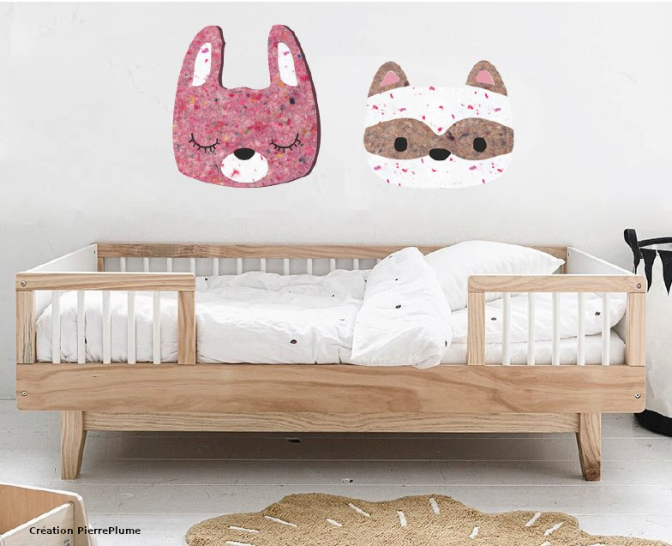
Produit 2 : la TeddyDéco
L’innovation
• Des panneaux de décoration pour chambres d’enfants
• Une gamme avec plusieurs formes de découpes et des éléments de déco (yeux, bouches, etc.)
Le marché
• Cibles : puériculture et petite enfance
• Atouts marketing du produit : la matière première (la peluche… qui revient dans la chambre d’enfant), les coloris très doux, un produit 100% Made in France et « économie circulaire ».
Lancement des ventes : 2ème trimestre 2024
La 1ère filière de recyclage des peluches

Slide 7
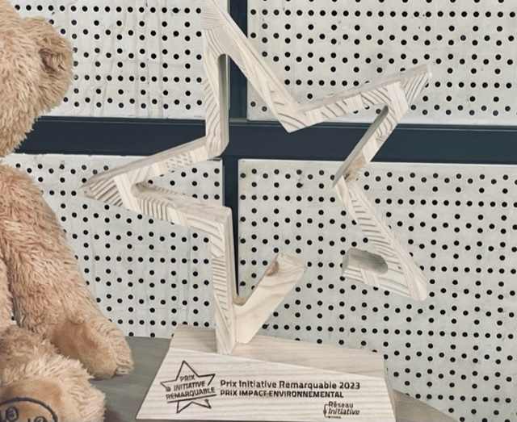
Une société reconnue
Des soutiens
Un label et une reconnaissance
Label attribué par Initiative France aux entreprises qui se distinguent par leur impact positif et par leur caractère innovant.
R-Teddy a obtenu le Prix Initiative Remarquable 2023 dans la catégorie « entreprise à impact environnemental ».
Notes:
Bonjour, est ce que parmi vous, il y a quelqu’un qui N’A PAS de peluche qui traîne chez lui ? Je vois que nous faisons le même constat, nous avons tous des peluches qui traînent chez nous dont on ne sait pas quoi faire et qu’on ne veut pas jeter. R-Teddy leur offre une seconde vie, c’est la 1ère filière de recyclage des peluches en France.
Je vais commencer par vous présenter l’équipe

Slide 8
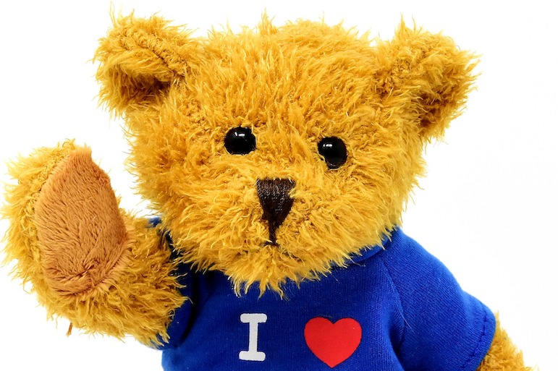
Une société au cœur de l’économie circulaire
• Récupérer les peluches usagées
• Revaloriser ces « déchets » avec des procédés peu gourmands en énergie
• Fabriquer des produits recyclables et écoconçus, 100% français
• Développer des partenariats durables avec des chantiers d’insertion
• Créer des emplois pérennes et contribuer à une dynamique
de territoire (Valréas dans le Vaucluse)
La 1ère filière de recyclage des peluches

Slide 9
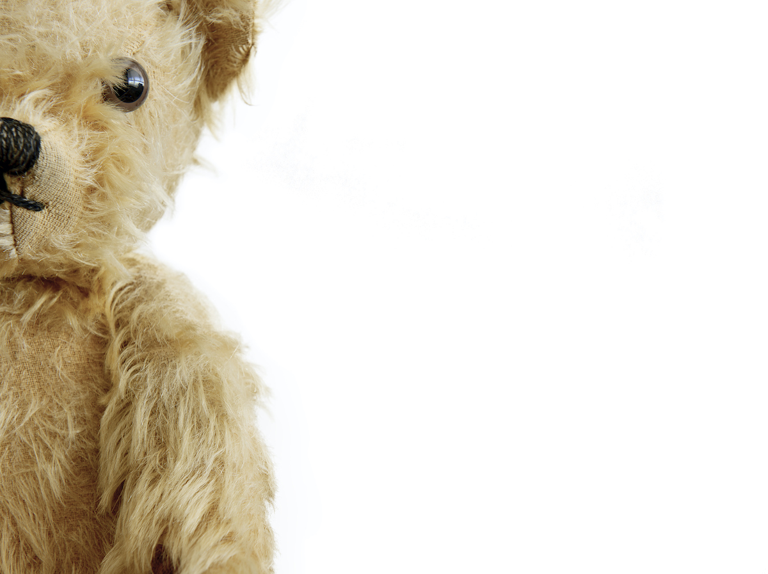
La 1ère filière de recyclage des peluches
Contact
Émilie Dumant
Tél. : 06 70 67 45 58
Mail : emilie@r-teddy.fr
www.r-teddy.fr
R-Teddy – Cité du Végétal – 84600 VALRÉAS

